Slide 1
Hvordan lykkes de Nord-Atlantiske statene i sin forvaltning av bærekraftige ressurser
Henrik Sparholt,
M.Sc., Dr.Sc.
tidligere Deputy Head of Advisory Department, ICES
uafhængig forsker og rådgiver

Slide 2
Succes historie for forvaltningen – overordnet set
Et halvt århundredes overfiskeri i Nordøst Atlanten vendt til et bæredygtigt fiskeri

Slide 3
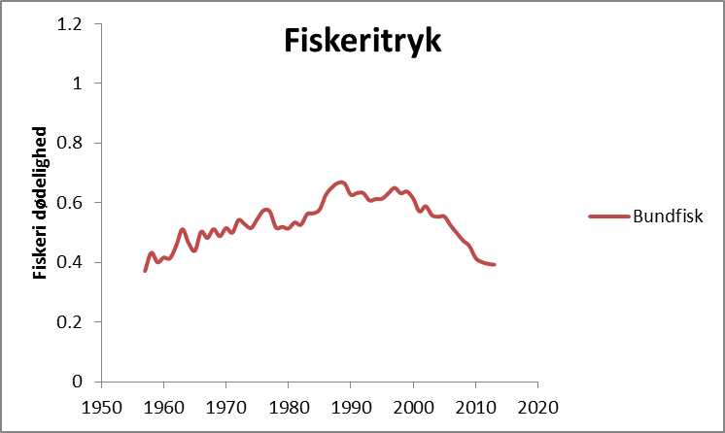
Fisketrykket faldet – hovedproblemet var bundfisk (torsk, hyse etc.)

Slide 4
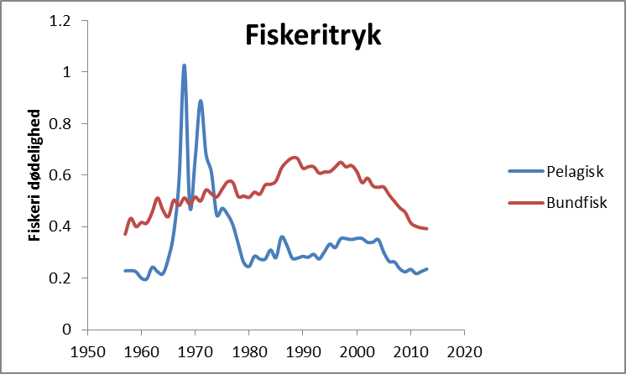
Pelagiske fisk (sild, mackerel,...) OK siden collapsene i 1970erne

Slide 5
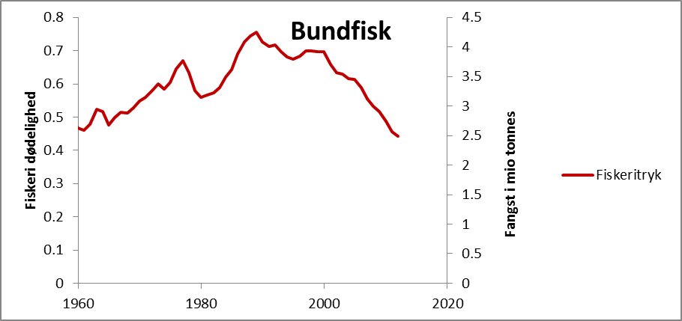
Bundfisk igen fisketryk

Slide 6
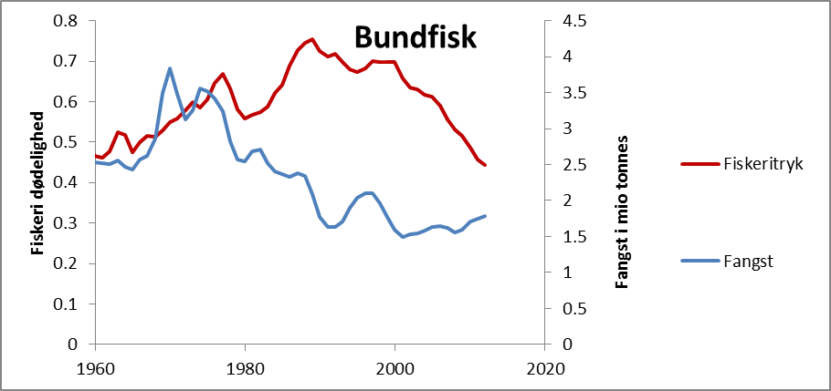
Fangsterne faldt selvom fiskeritryk steg ... nu stabilt til stigende

Slide 7
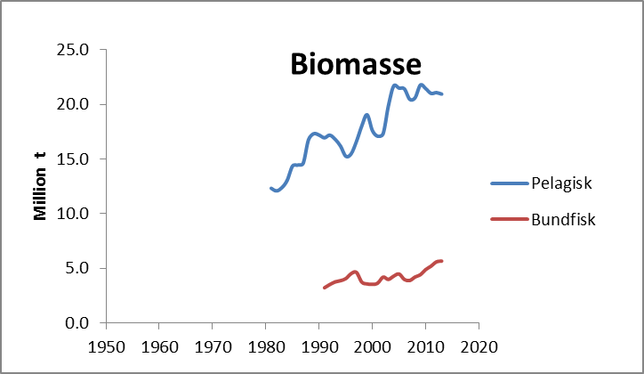

Slide 8
Ingen consensus om hvad der”knækkede” kurven
ITQs
Long term management plans
Bedre kontrol (EU EFCA)
MSC systemet
Fiskedage ”kvoter”
MSY og meget lave Fmsy værdier sat af ICES
Fiskere større firmaer, der må langtidsplanlægge
FN resolutioner f.eks. Fish Stock Agreement 1995

Slide 9
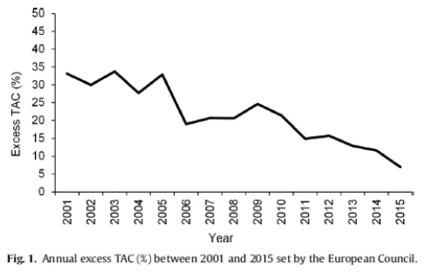
9. Managers følger biologisk rådgivning bedre

Slide 10
ICES god til - De årlige bestandsberegninger
Meget lange tids- serier – feks trawlsurveys med samme trawl i mere end 50 år!
Meget stor aktivitet med havforskningsskibe, biologiske indsamlinger, aldersbestemmelser, beregninger, arbejdsgrupper.
Meget effektivt – meget svært at ersatte

Slide 11
ICES god til – koordinere grundforskning
Fantastisk forum for havforskningen
Nok en af grundene til at ICES er førende globalt

Slide 12
ICES god til – Harvest Control Rules – har forhindret bestandskollaps i de sidste mange år, for ICES ~60 data rige og vigtigste bestande

Slide 13
ICES god til – ”arms længde” princippet
God afstand mellem forskningen og politikkerne/managers
Vigtigt med en international respekteret organisation – fiskebestande er typisk internationale

Slide 14
ICES udfordret på – ”arms længde” princippet
EU betaler medlemslandene størstedelen af deres udgifter mht fiskerirådgivningen – de nationale institutter vil gerne ”please” EU
Nogle nationer lægger deres institutter over i universitets regi – løsriver det fra ministeriet – godt for ”arms længde” princippet, men måske ikke så godt for relevansen af forskningen

Slide 15
ICES udfordret – skjult precautionarity
Her er der skjult precautionarity – idet ICES Fmsy ikke giver MSY fordi et 5% precautionarity krav er medtaget i beregningsmåden.

Slide 16
Skjult precautionarity i bl.a. Fmsy
Går imod ICES’ egne principper
Gør det svært for politikerne at træffe beslutninger på et klart og oplyst grundlag
Sætter Nordøst-Atlantiske fiskeriforvaltning i et dårligt lys – da andre områder i verden ikke inkluderer denne precautionarity
Fiskerne miste bæredygtig fangst på langt sigt

Slide 17
Bundfisk i ICES område – 1950-2003

Slide 18
Enkelt-arts betragtninger i Fmsy
ICES tager generelt ikke økosystem- og flerartseffekter i betragtning
En væsentlig undtagelse torsk i Barentshavet, hvor både tæthedsafhængig vækst og kannibalisme medregnes – rollemodel siden 2005
...men ICES kæmper med at udbrede denne tilgang til andre bestande
Erkendt problem i ICES ”Bridging the gap between science and scientific advice”
På denne måde er Fmsy underestimeret

Slide 19
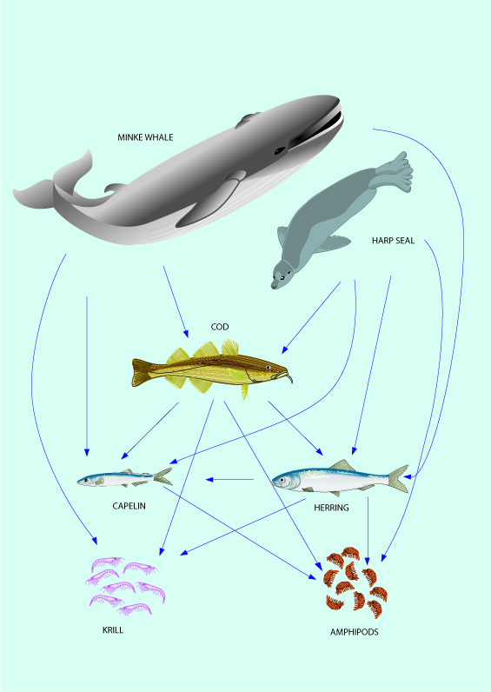
...mere økosystem- tilgang til forvaltningen

Slide 20
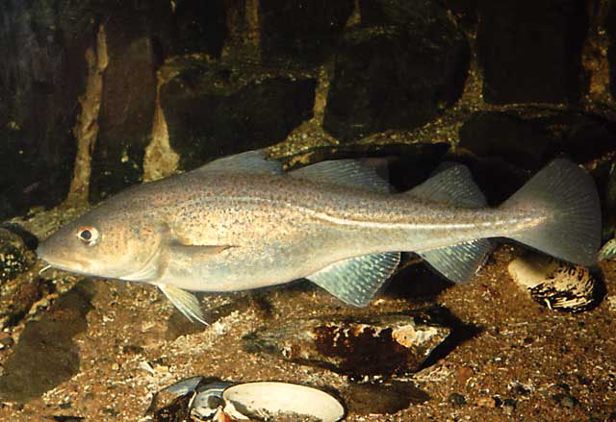
Eksempel:
Fangst/biomasse
mod
Fiskeritryk
Nordsø torsk

Slide 21
Ny situation:
ICES ikke det samme i dag som for bare 10-15 år siden. Nu om dage er forskerne i ICES netværket meget stramt bundet til projekter og har ikke tid til lige at rive 3 måneder ud af arbejdsplanen for at løse et ICES problem

Slide 22
Konklusion
95% af arbejdet er årlige bestandsvurderinger - som ICES gør godt
5% vedrører overordnede ”regler” for rådgivning, bl.a. Fmsy, HCR – her er udfordringen

Slide 23
Mulige løsninger
ICES medlemslande stiller deres bedste økosystemforskere til rådighed for en enhed i ICES, der focusere på disse ”regler”
Eksterne uafhængige enheder som Nordisk Marine Think Tank til at se på ”regler”
Et ”Havøkologisk Råd” i Nordisk Minister Råd regi
Fiskeriorganisationerne har en del biologer ansat, måske de kunne løfte opgaven
...???

Slide 24
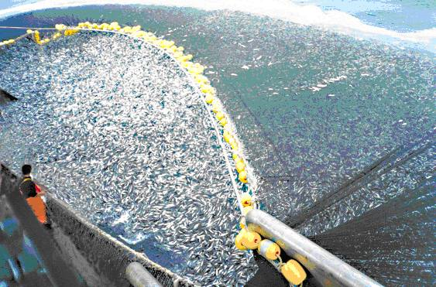
Tak for opmærksomheden !

